Slide 1
Министерство науки и высшего образования Российской Федерации Таганрогский институт имени А. П. Чехова (филиал) ФГБОУ ВО «Ростовский государственный экономический университет (РИНХ)» Отчет о работе Центра коллективного пользования «ПСИХОЛОГИЧЕСКАЯ КЛИНИКА» 2022-2023 уч.год
О.А. ХОЛИНА, ЗАВЕДУЮЩАЯ ЦКП «ПСИХОЛОГИЧЕСКАЯ КЛИНИКА», к.психол.н., доцент, заведующая кафедрой психологии
2022 г.

Slide 2
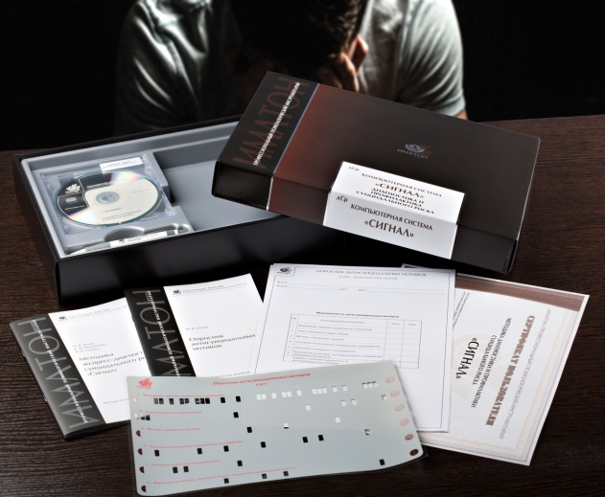
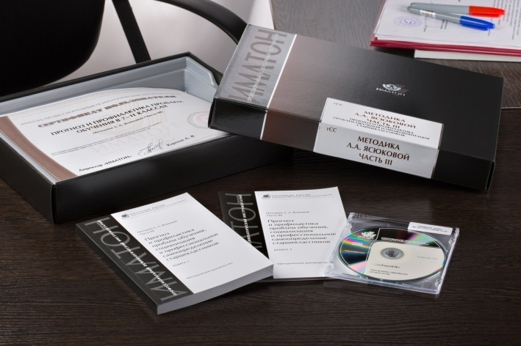
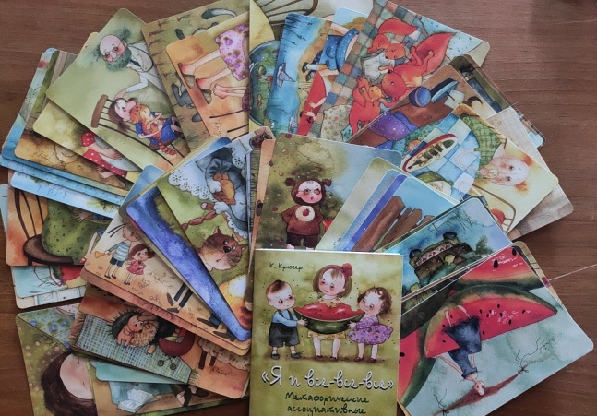
Материально-техническая база включает оборудование для проведения
диагностики и коррекционно-развивающей работы
- «Сигнал» (диагностика и профилактика суицидального риска);
- «Психофизиолог» с дополнительным модулем психомоторных тестов (проведение психологического и психофизиологического состояния личности);
- «Ориентир» (диагностика профессиональных склонностей и представлений о профессиональных способностях);
- Методика Л.А. Ясюковой (прогноз и профилактика проблем обучения, социализация и профессиональное самоопределение старшеклассников);
Юнгианский стол (песочная терапия);
Метафорические ассоциативные карты (колоды);
Оборудование для нейропсихологической коррекции;
Чемоданчик психолога «Диагностический комплект СЕМАГО»

Slide 3
Деятельность Психологической клиники осуществлялась
в соответствии с планом работы 2022-2023 уч.г.
по основным направлениям:
Организационное
Учебно-методическое
Научное
Психологическое консультирование
Психологическая диагностика
Психологическая коррекция
Психопрофилактическое
Психологическое просвещение

Slide 4
Организационное Учебно-методическое
Составлен и утвержден План и Отчет работы ЦКП «Психологическая клиника»;
Проведено: три курса переподготовки по программам «Психология и педагогика», «Основы практической психологии и коучинга»;
2 курса повышения квалификации по программе «Метафорические карты»;
Реализация дорожной карты взаимодействия с Управлением образования, педагогами-психологами г.Таганрога
Разработка дорожной карты совместного проекта с Управлением образования г. Таганрога, направленный на гармонизацию детско-родительских отношений и профилактике кризисных состояний детей и подростков «На одной волне»

Slide 5
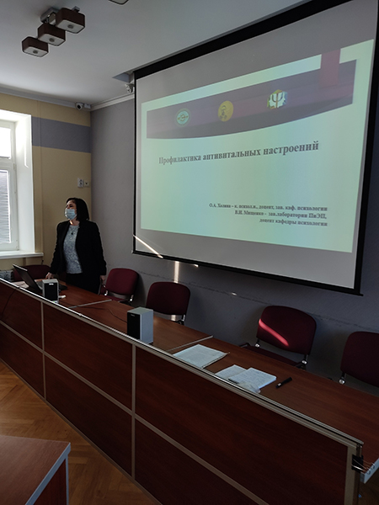
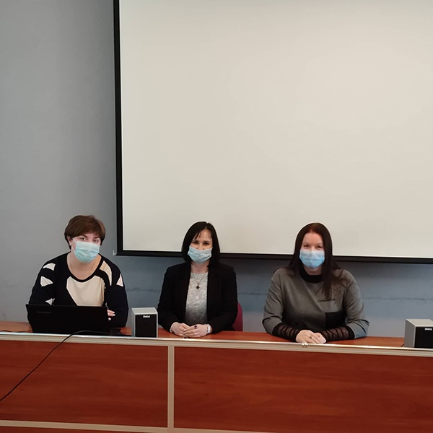
Учебно-методическое направление
В рамках реализации Дорожной карты взаимодействия ТИ имени А.П. Чехова (филиала) РГЭУ (РИНХ) с Управлением образования г. Таганрога, педагогами-психологами муниципальных образовательных организаций г.Таганрога за 2022 гг. проведены мероприятия:
Методологический семинар с педагогами-психологами школ г.Таганрога;
Методологический семинар с классными руководителями обучающихся по профилактике антивитального поведения;
Индивидуальное консультирование
обучающихся школ.

Slide 6
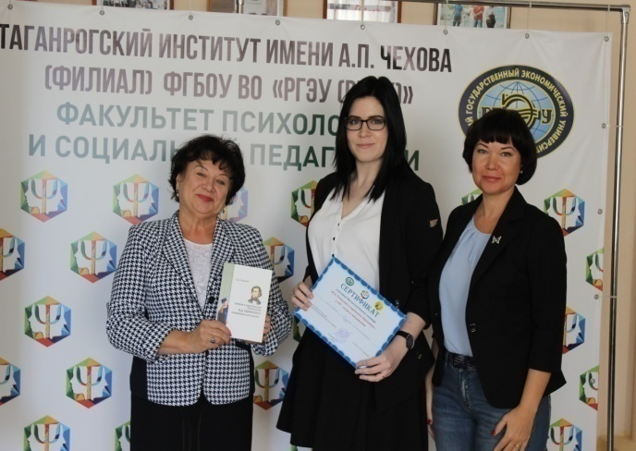
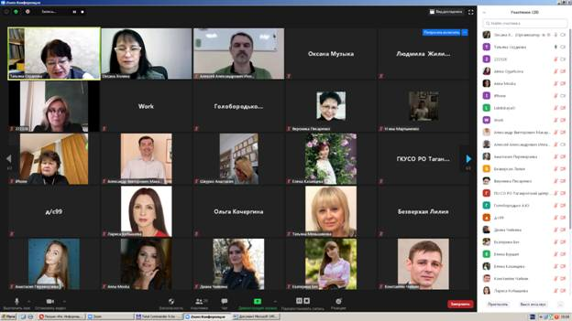
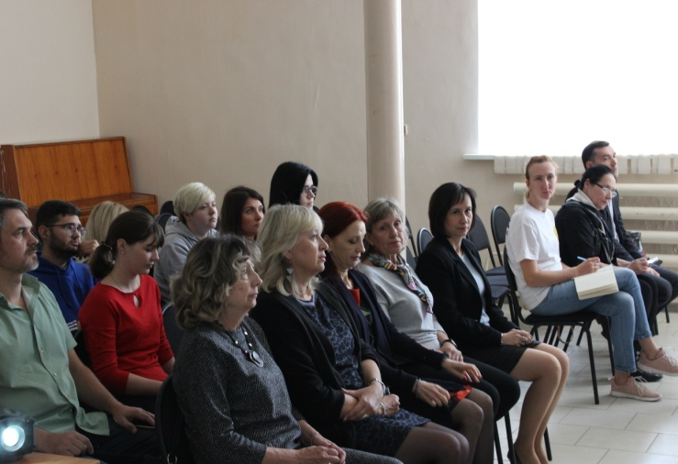
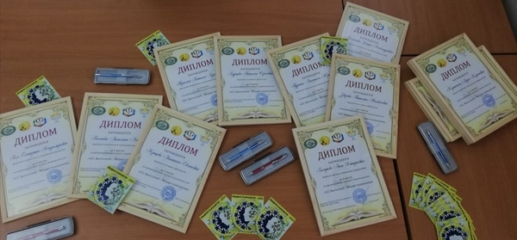
ППС кафедры в течение года проводит
МЕТОДОЛОГИЧЕСКИЕ СЕМИНАРЫ
по актуальным проблемам психологии и педагогики,
посвященных юбилейным датам выдающихся психологов

Slide 7
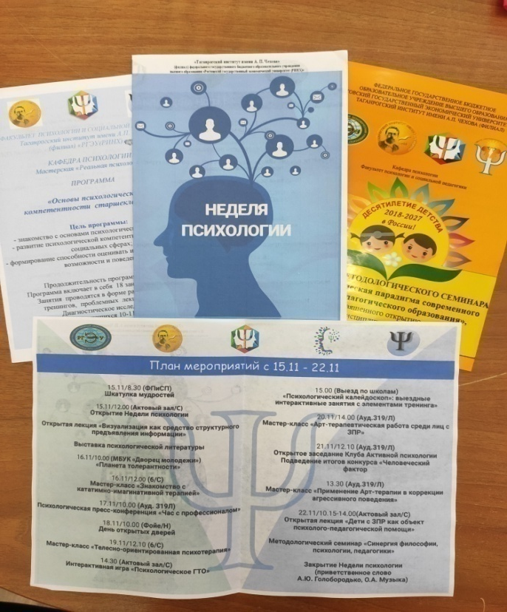
Научное
Разработаны методических рекомендации по актуальной психологической проблематике и инклюзивного образования
Проведено научное исследование в рамках хоздоговорной деятельности по теме:
«Научное исследование психологических особенностей проявления насилия в детско-родительских отношениях» (рук. Холина О.А.)

Slide 8
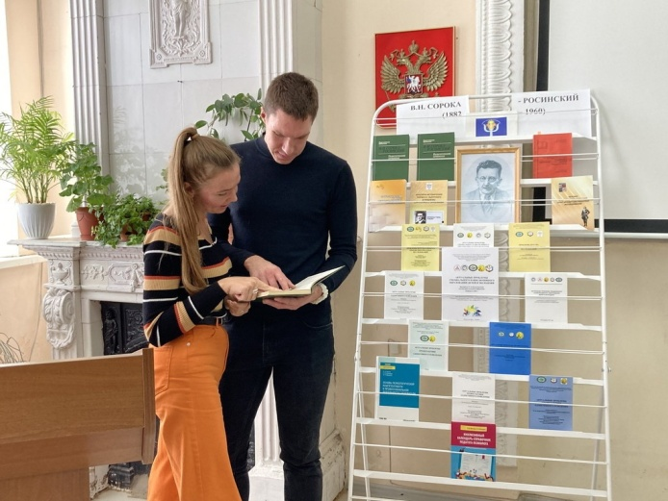
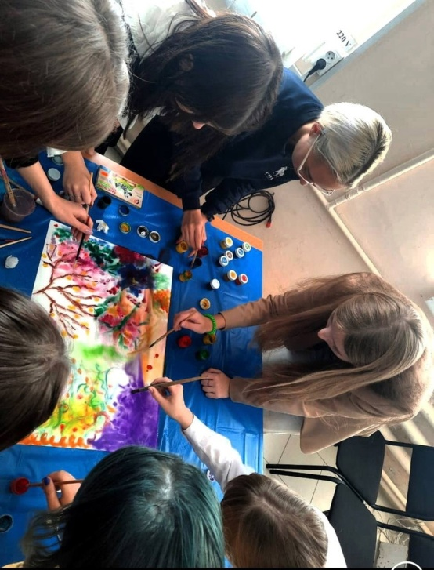
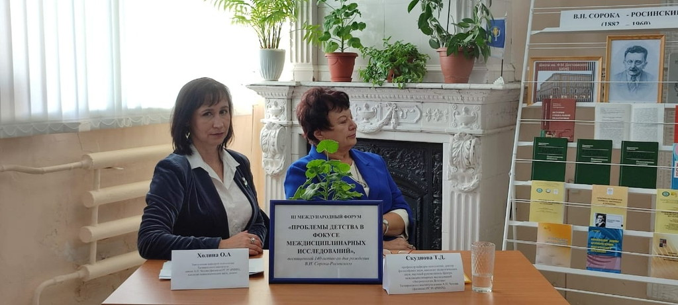
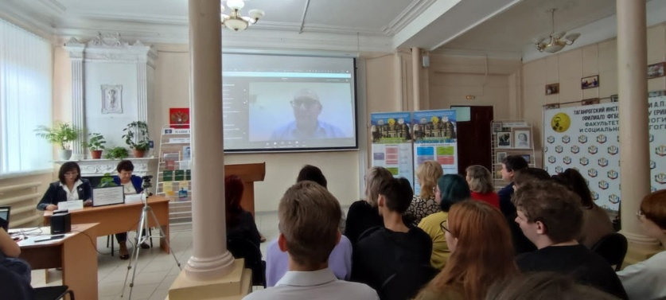
Научное
29-30 сентября 2022г. состоялся
III Международный Форум
«ПРОБЛЕМЫ ДЕТСТВА В ФОКУСЕ МЕЖДИСЦИПЛИНАРНЫХ ИССЛЕДОВАНИЙ»,
посвященного 140-летию со дня рождения
В.Н. СОРОКА-РОСИНСКОГО

Slide 9
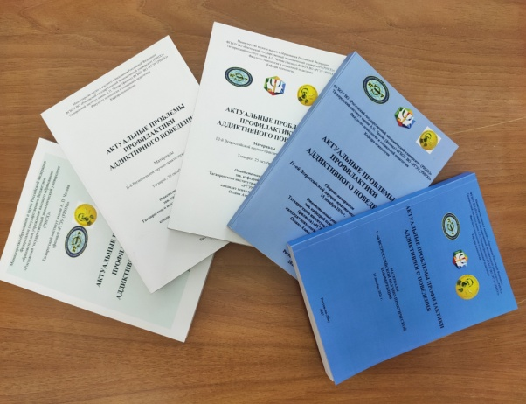
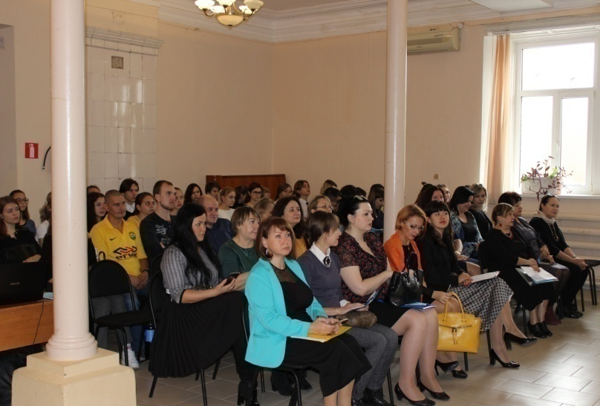
Научное
09 декабря 2022 года состоялась
VI Всероссийская научно-практическая конференция «Актуальные проблемы аддиктивного поведения»

Slide 10
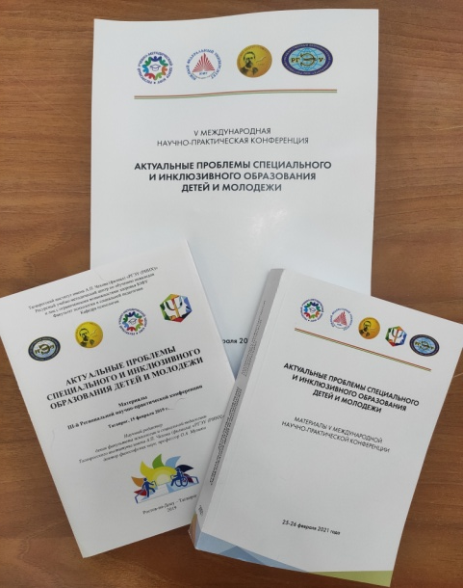
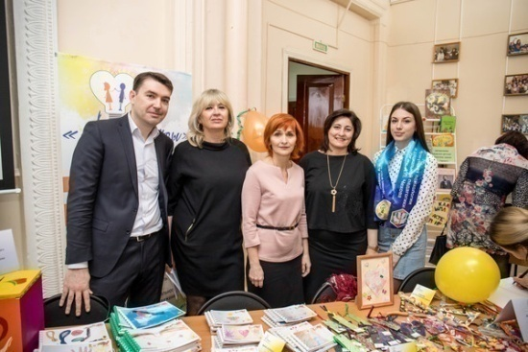
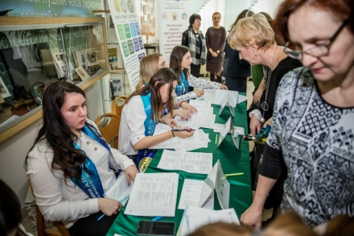
Научное
02 марта 2023 года состоялась
VII Международная научно-практическая конференция
«Актуальные проблемы специального и инклюзивного образования детей и молодежи»

Slide 11
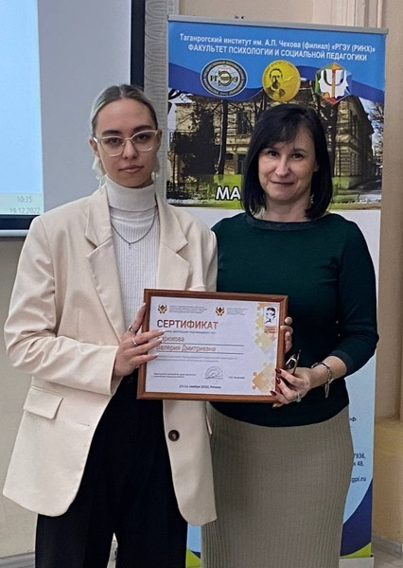
Научное
Студентка 1 курса, направления «психологическое консультирование и коучинг»
В. БИРЮКОВА – участница международной олимпиады по клинической психологии

Slide 12
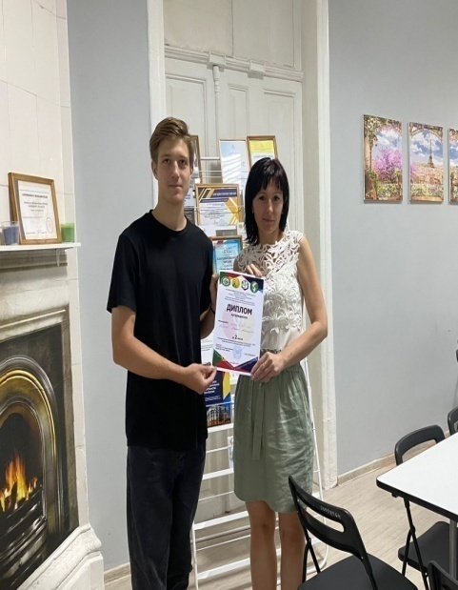
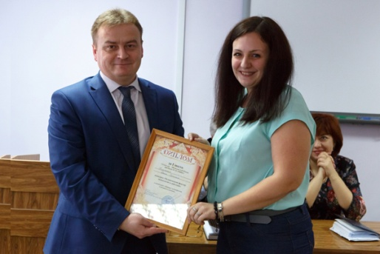
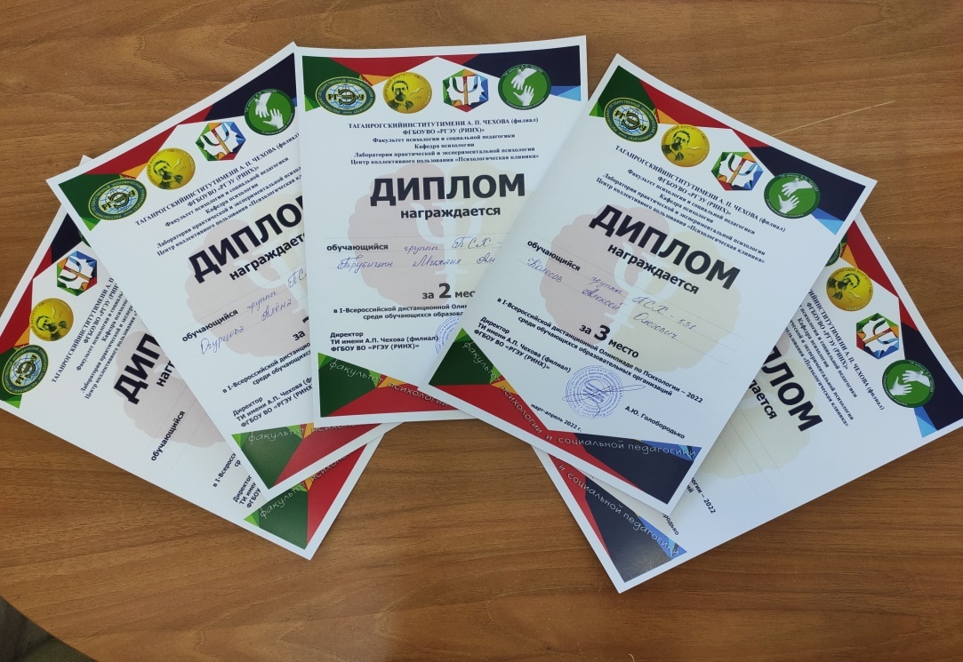
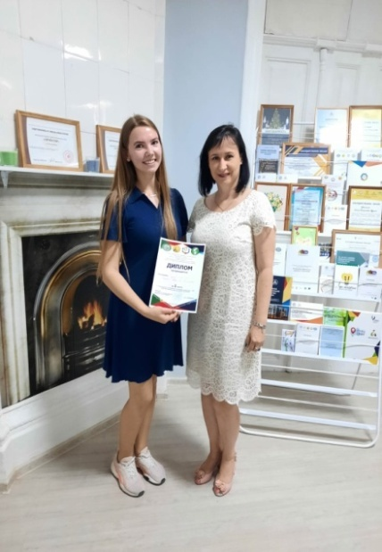
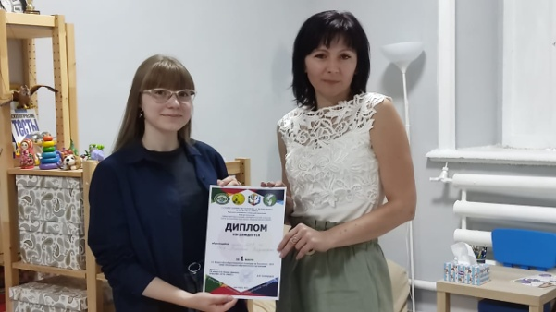
Проведение Олимпиады по психологии в 2023 году

Slide 13
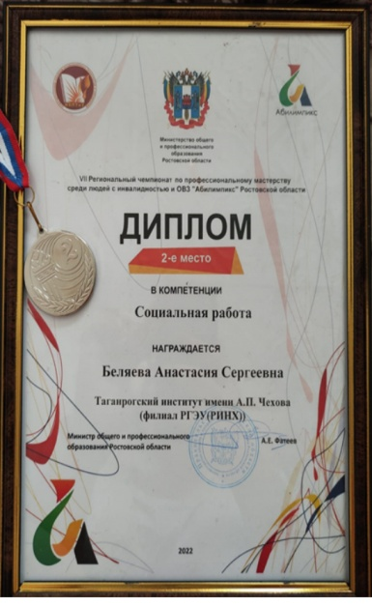
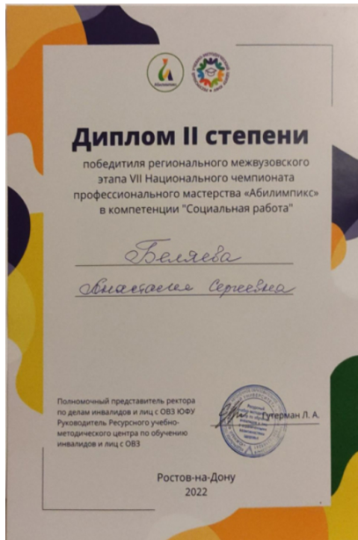
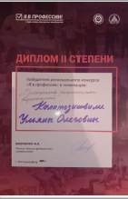
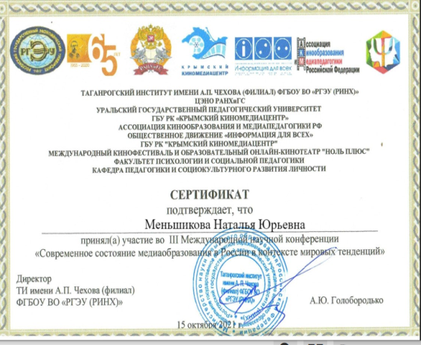
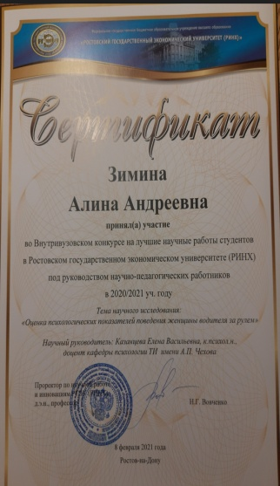
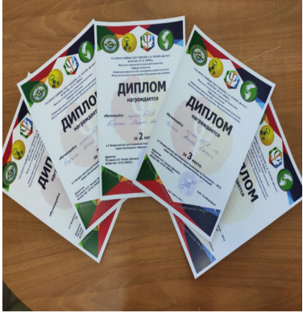

Slide 14
Психологическое консультирование
Консультационные психологические услуги проводятся на регулярной основе
Индивидуальное консультирование по детско-родительским отношениям детей и родителей – 31 консультация;
Индивидуальное консультирование студентов –
163 консультаций;
Профконсультирование – 35 консультаций с первичной диагностикой

Slide 15
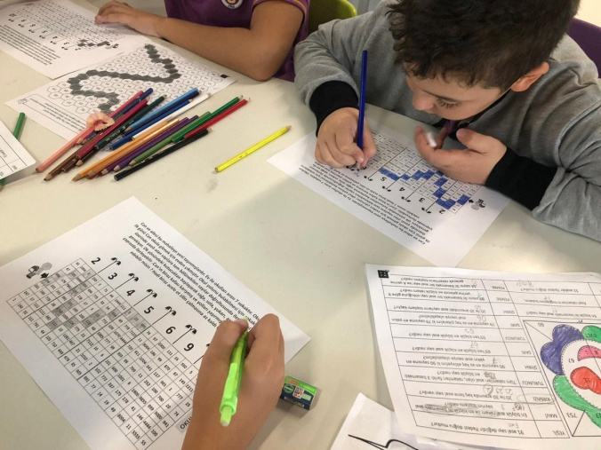
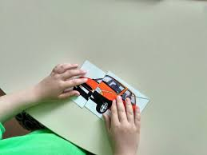
Психологическая диагностика
Профессиональная диагностика обучающихся проводится по запросу
всего было проведено диагностик 28
Диагностика готовности к школьному обучению – 4
Диагностика уровня развития познавательных процессов - 27

Slide 16
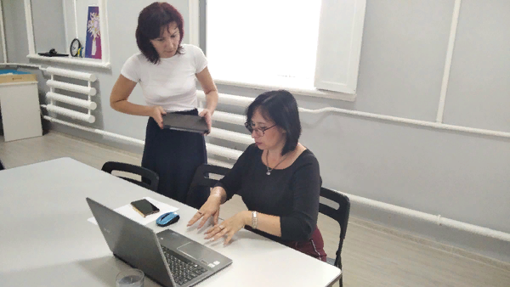
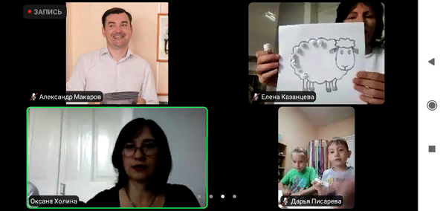
Практическое направление Психологическая коррекция: Работа с детьми и подростками
на площадке Психологической клиники проводились онлайн-занятия для детей

Slide 17
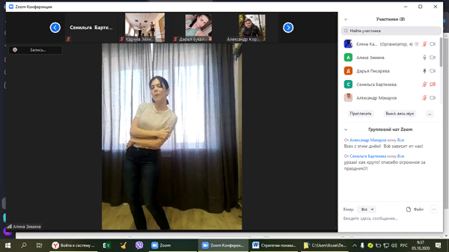
Практическое направление Психологическая коррекция: Работа с детьми и подростками
развивающее занятие «Закружилось, завертелось, танцевать нам захотелось» с элементами музыкальной терапии

Slide 18
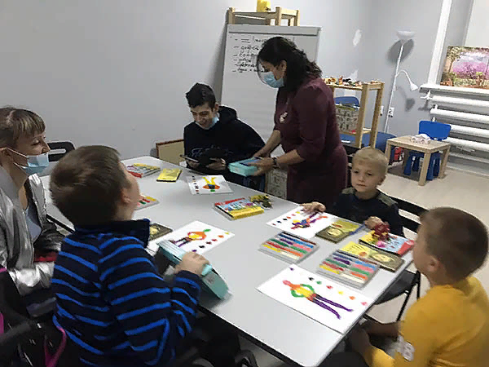
Практическое направление Психологическая коррекция: Работа с детьми и подростками
онлайн-занятие для детей и родителей
«Палитра чувств», «Я раскрашу целый свет в самый свой любимый цвет»
посвященное развитию эмоционального интеллекта детей

Slide 19
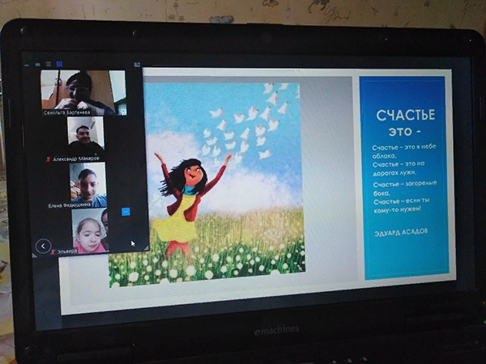
Практическое направление Психологическая коррекция: Работа с детьми и подростками
онлайн занятие «Нарисуем вместе счастье», с элементами нейрографики.

Slide 20
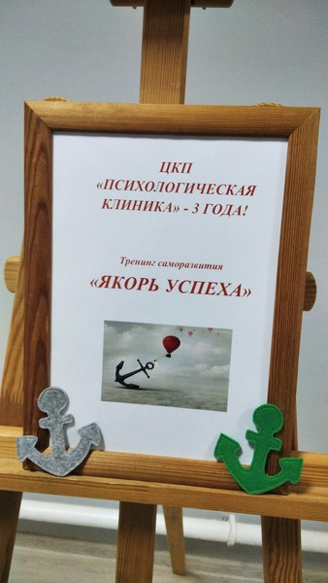
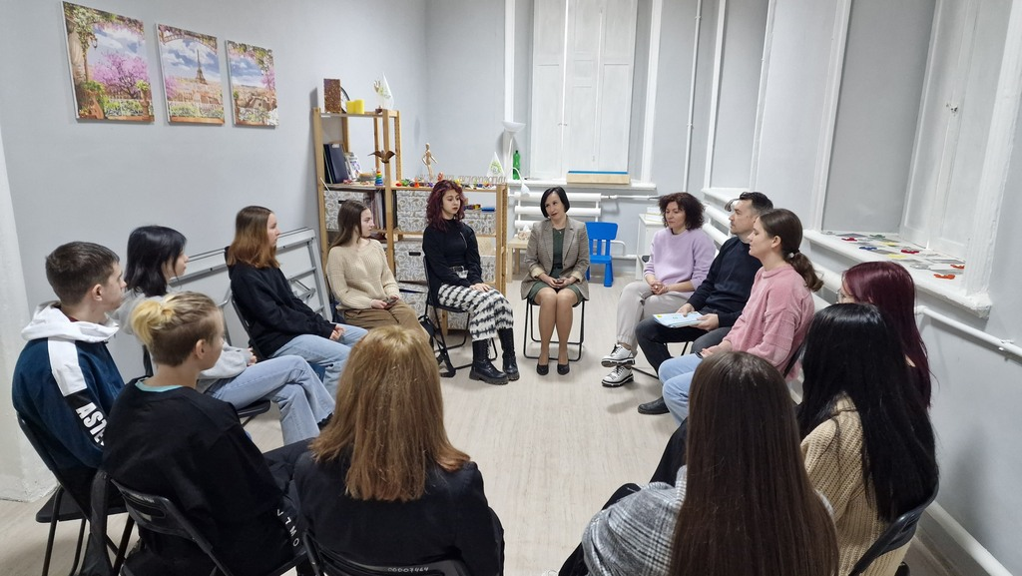
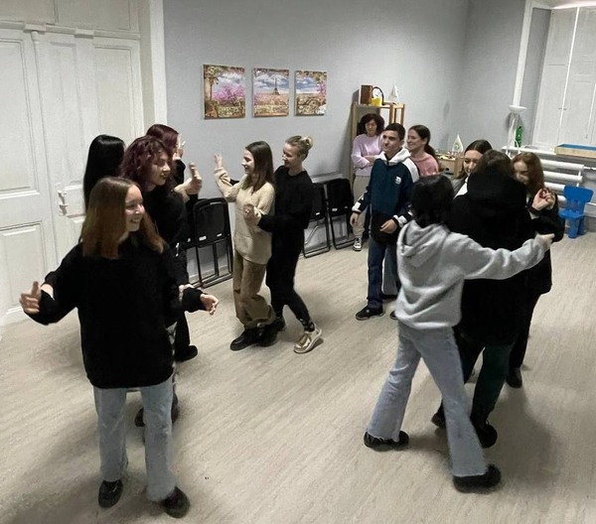
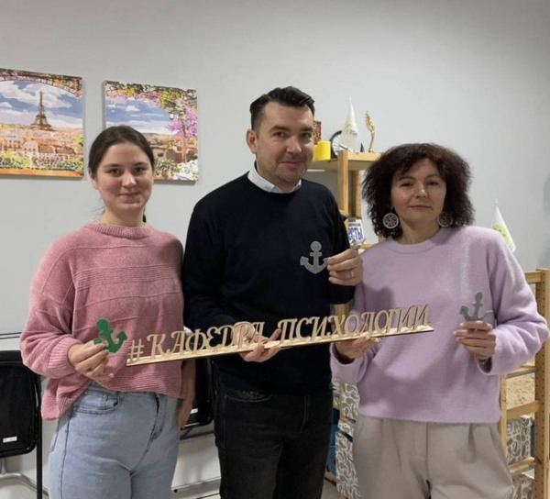
Практическое направление Психологическая коррекция: Работа с молодежью
«ЯКОРЬ УСПЕХА»: ТРЕНИНГ ДЛЯ ОБУЧАЮЩИХСЯ ТТСИЖКХ В ПРЕДДВЕРИИ ТРЕХЛЕТИЯ ПСИХОЛОГИЧЕСКОЙ КЛИНИКИ

Slide 21
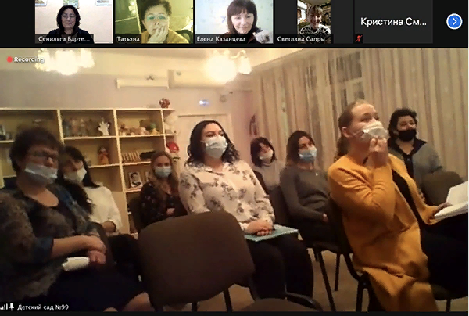
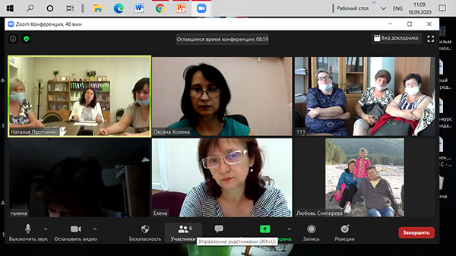
Практическое направление Психологическая коррекция: Работа с родителями
онлайн семинары: «Искусство быть родителем»; «Кнут и Пряник?»;
серия обучающих онлайн-семинаров для родителей по темам: «Счастливая семья», «Особенности воспитания подростков», «Профилактика антивитального поведения»;
онлайн семинар «Когда семья вместе, тогда и душа на месте»

Slide 22
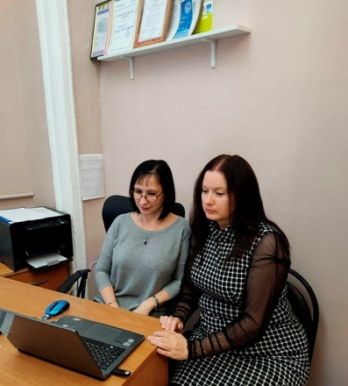
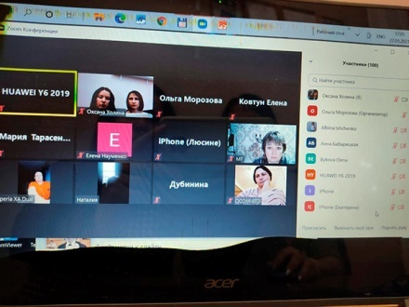
Практическое направление Психологическая коррекция: Работа с родителями
общегородское родительское собрание по теме
«ЕГЭ без стресса» для родителей г. Таганрога
проведенное – заведующей кафедрой психологии, к. психол. н., доцент
О.А. Холиной и заведующей лаборатории практической и экспериментальной психологии, доцентом кафедры В. И. Мищенко

Slide 23
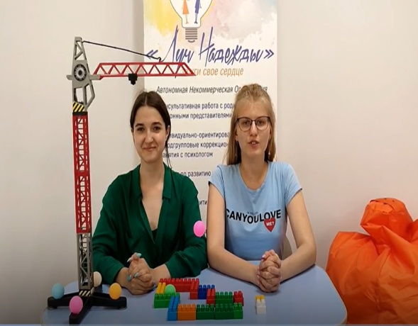
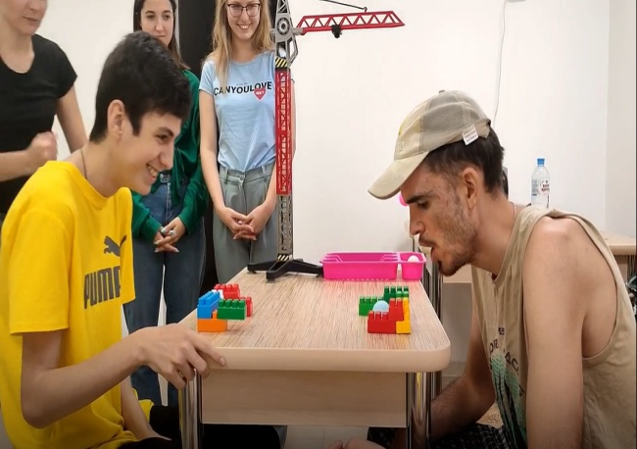
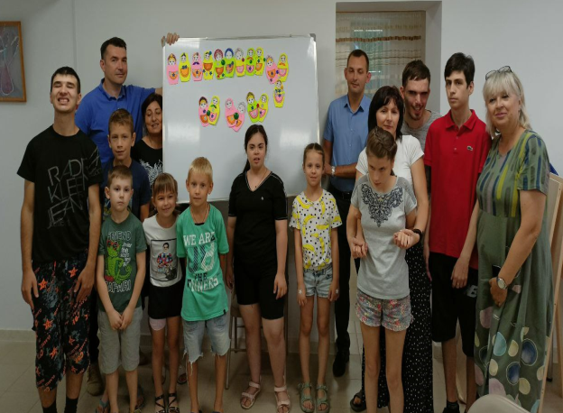
проект «МАТРЕШКА» социально-психологической поддержки, семей особого ребенка
В 2022 году в рамках совместной работы кафедры психологии и АНО «Луч Надежды» был подготовлен проект
«Матрешка» социально-психологической поддержки семей особого ребенка, поддержанный ФБ Синара.

Slide 24
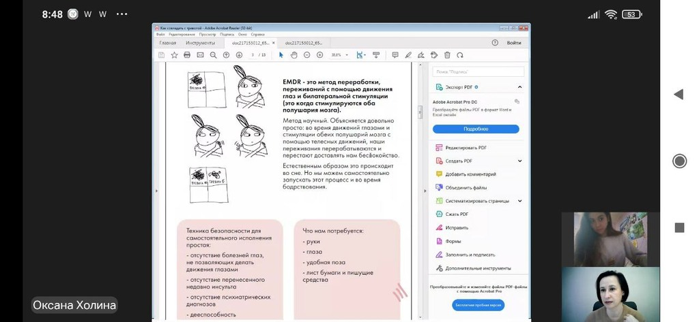
Практическое направление Психологическая коррекция
ПРОЕКТ «ВЫШЕ ОБЛАКОВ», ПОДДЕРЖАННОМ ФОНДОМ ПРЕЗИДЕНТСКИХ ГРАНТОВ
при поддержке директора АНО «Луч Надежды» С.Э. Бартеневой .
Данный проект является победителем конкурса Фонда президентских грантов и направлен на психологическую поддержку детей, их родителей и педагогов, проживающих на территории ЛНР.

Slide 25
Психопрофилактическое
19 декабря 2022 г. проведение проектной мастерской
для студентов 1 курса, обучающихся по профилю «Психологическое консультирование и коучинг»
Данный формат очень перспективен, так как он позволяет начинающим психологам и коучам проработать предлагаемую идею в условиях индивидуальной и командной работы.

Slide 26
Психопрофилактическое
Тренинг для первокурсников, организованный в день творчества и вдохновения на площадке психологической клиники
с целью реализации потребности в саморазвитии и получении профессиональной помощи, развитии личностных ресурсов и др.

Slide 27
Психопрофилактическое
АКЦИЯ «ДЕНЬ ДОБРЫХ ПИСЕМ»
12 декабря в России отмечается День добрых писем

Slide 28
Психологическое просвещение
проведение тренингов и интерактивных занятий с элементами тренинга различной психологической направленности для студентов

Slide 29
Проведение Недели психологии,
приуроченную ко Дню психолога, с целью распространения психологической науки и реализации профориентационных мероприятий

Slide 30
Стратегии развития
ЦКП «Психологической клиники»
на 2023-2024 учебный год
Увеличение количества заключенных хоз.договоров
Расширение направлений деятельности Психологической клиники
Популяризация психологических знаний среди населения с помощью СМИ

